Slide 1
Discrete Event Simulation with C/Python
清華大學工業工程與工程管理系
林則孟 教授

Slide 2
零工式生產排程問題情境
典型的零工式行生產（job shop）系統排程環境中，其生產特性極為複雜的加工作業典型，所有工作或製令單在系統內流動有其各自的作業排程。
每種工作或製令單有不同的來到時間（release time）與交期（due date）
每種工作或製令單有各自的加工途程（routing）與加工時間（process time）
主要決定工作或製令單的於各加工中心的開始時間點與投料數量
Order 1
機台1
機台4
Order 2
Source
機台2
機台5
Drain
Order 3
機台3
機台6

Slide 3
零工式生產排程問題
一般而言，有限產能排程問題主要可分成下列幾種：
以「製令」為主的排程方法(Job-based Scheduling或Order-based Scheduling)：利用訂單排序法則決定訂單或製令的加工優先順序，再按順序高低逐一安排各製令的詳細作業排程。
以「工作中心」為主的排程方法(Event-based Scheduling)：運算邏輯是利用事件導向(Event-Driven)的模擬觀念來描述製造系統的實際運作流程。
先進先出派工法則（FIFO）：以先來到等候線的工作為優先
最短作業時間派工法則（SPT）：以等候線中加工時間做短的作業優先
最早交期派工法則（EDD）：以等候線中最早交期的工作為優先
LSF, LWR,………

Slide 4
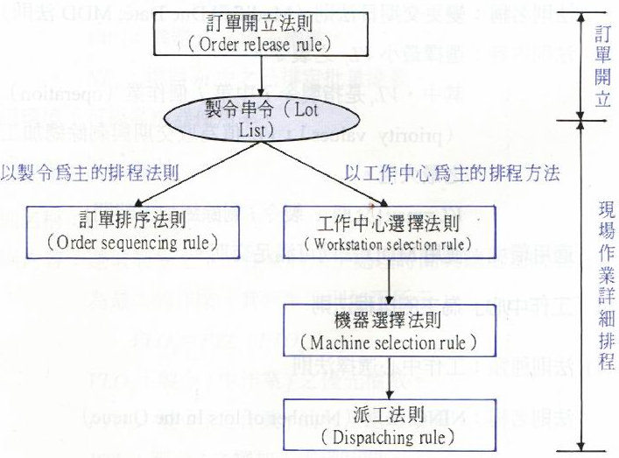
以「製令」為主及以「工作中心」為主的排程方法
Simulation based scheduling

Slide 5
離散事件模擬 (Discrete Event Simulation)
離散事件模擬模式的目的乃欲複製（reproduce）或模仿（mimic）離散事件系統所從事之活動，從而學習或瞭解系統動態行為與其績效。
模式構建乃藉著定義改變系統狀態變數的活動步驟。系統狀態變數可定義為個體數及其屬性值，資源狀態值等之變化。

Slide 6
事件(Event)、活動(Activity)與程序(Process)關係
程 序
活動
活動
活動
時間
來到
事件
開始活
動事件
開始活
動事件
結束活
動事件
結束活
動事件
開始活
動事件
結束活
動事件

Slide 7
事件、活動與程序關係--快餐店例
第一位顧客點餐活動
第二位顧客點餐活動
9.6
26.2
36.7
顧客來到事件
24.6
45.5
服務完成事件
事件串列
顧客服務完成事件
時間
事件
顧客來到事件

Slide 8
離散事件各元素間的關聯性
模擬的主角是個體，而模擬的動態是個體的透過活動與系統狀態的交互作用所產生的
個體的辨別可以利用所謂的屬性（Attributes）。在一個離散事件系統中，常有不同的類別的個體（Entity）
條件（Conditions）是指系統中資源狀態或個體屬性的陳述，其條件的組合即構成所謂的「控制法則」
當控制法則成立，通常再觸動其他事件，從而產生系統狀態的變化等連鎖反應。
第一章--模擬系統組成
個體(entity)
屬性(attribute)
活動(activity)
事件(event)
狀態(state)
ENTITIES
ATTRIBUTES
having
ACTIVITIES
Interact with
under certain
CONDITIONS
creating
EVENTS
change the
STATE

Slide 9
事件排程法(Event Scheduling)
在「事件排程法模擬」中，主要為描述並記錄事件點上系統狀態的變化。模式構建的任務即在決定有那些改變系統狀態的事件，以及定義事件與事件間的邏輯關係。模擬即以虛擬的時間推進機構將事件依時間發生先後順序負責執行其相關邏輯，從而改變系統狀態，收集相關統計資料。

Slide 10
事件排程法邏輯

Slide 11

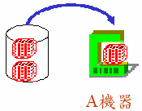
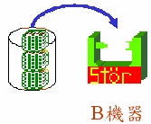
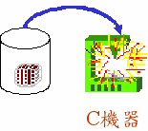
零工式生產排程範例
1.零工式生產排程系統由三台加工機台以及個別機台前的等候暫存區（Buffer）所組成。
2.機台前的等候暫存區則可以無限容納多張製令等候加工 。
3.製令來到間隔時間：每張製令來到間隔時間也服從某種機率，有20%的機會每張製令來到的間隔時間為1分鐘，有30%的機會每張製令來到的間隔時間為2分鐘，以此類推。
4.機台加工處理時間：製令在系統內流動有其各自不同的作業途程以及加工時間，例如製令一只有經過A機器與B機器加工，且分別在這兩台機器上的加工時間為3分鐘與3分鐘 。
5.機台有空：製令馬上接受處理 ；機台正忙：製令排在等候線的最後。
6.從等候線中選擇下一張製令的規則：「製令交期越早優先加工」(EDD）。
O1
O2
O3
O4
O5
O6

Slide 12
診所例之事件排程法模擬模式構建
決定模擬目的、範圍與詳細度(Purpose 、 Boundary and Level of Detail)
定義Performance
製令在系統的平均停留時間、平均延誤時間、平均延遲時間、與總完工時間等。
找出衡量Performance之狀態變數(State variables)
等候線狀態
機台忙碌狀態
找出影響State variables之事件(Events)
直接影響上述績效評估值可透過兩個事件改變其系統狀態，分別為製令單來到事件(E1) ，與機台完工事件(E2) 。
當E1發生時，除了會再觸發下一製令單來到(E1)事件發生，同時會造成等候線的狀態改變，與機台的狀態改變。
當E2發生時，則會使得機台可以再從等候線找下一製令單加工，若製令單在等候則機台狀態變為空閒。

Slide 13
診所例之事件
虛擬碼

Slide 14
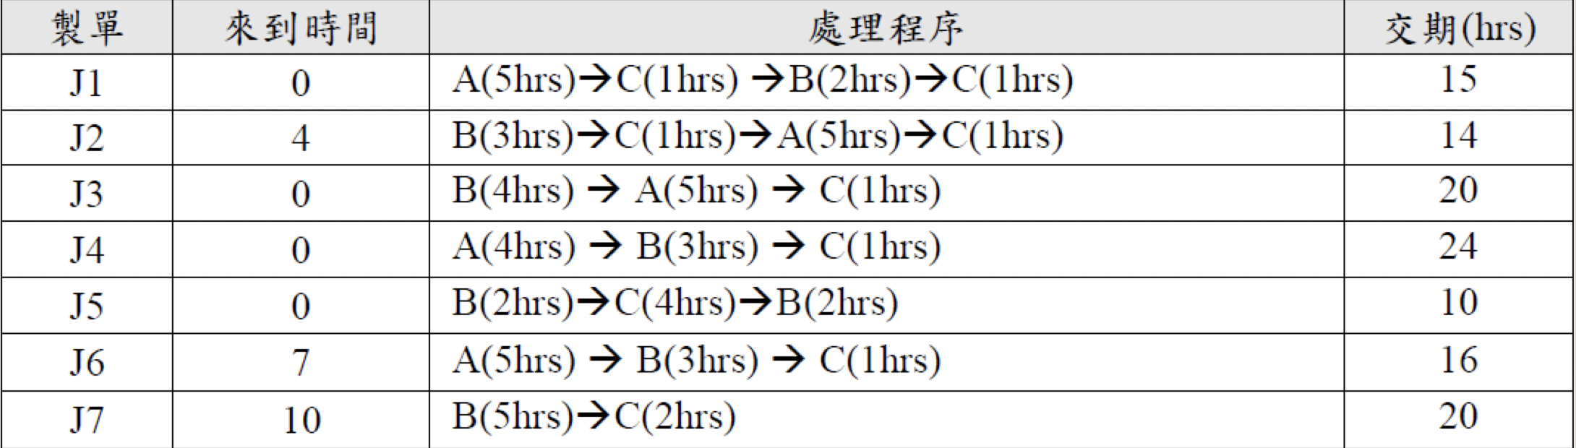
零工式生產排程例的時間數據
零工式排程系統的製令數據

Slide 15
Future Event List
Event type | Time
Arrival | 0
A_Complete | infinite
B_Complete | infinite
C_Complete | infinite
Dispatching | infinite
Event type
initialize
Time
A_Buffer
Machine A
B_Buffer
Machine B
C_Buffer
Machine C

Slide 16
Future Event List
Event type | Time
Arrival | 4
A_Complete | 5
B_Complete | 2
C_Complete | infinite
Event type
Arrival event
Time
0
J1
J5
J4
J3
A_Buffer
Machine A
B_Buffer
Machine B
C_Buffer
Machine C

Slide 17
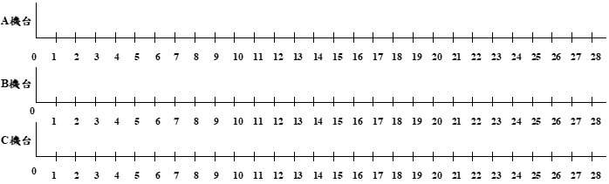
J1
J5
TNOW

Slide 18
Future Event List
Event type | Time
Arrival | 4
A_Complete | 5
B_Complete | 6
C_Complete | 6
Event type
B_complete
Time
2
J4
J1
J3
J5
A_Buffer
Machine A
B_Buffer
Machine B
C_Buffer
Machine C

Slide 19
J1
J5
J3
J5
TNOW
J2 release

Slide 20
Future Event List
Event type | Time
Arrival | 7
A_Complete | 5
B_Complete | 6
C_Complete | 6
Event type
Arrival event
Time
4
J4
J1
J2
J3
J5
A_Buffer
Machine A
B_Buffer
Machine B
C_Buffer
Machine C

Slide 21
J1
J5
J3
J5
TNOW
J2 release

Slide 22
Future Event List
Event type | Time
Arrival | 7
A_Complete | 9
B_Complete | 6
C_Complete | 6
Event type
A_complete
Time
5
J4
J1
J2
J3
J5
A_Buffer
Machine A
B_Buffer
Machine B
C_Buffer
Machine C

Slide 23
J1
J4
J5
J3
J5
TNOW

Slide 24
Future Event List
Event type | Time
Arrival | 7
A_Complete | 9
B_Complete | 8
C_Complete | 7
Event type
B_complete & C_complete
Time
6
J5
J4
J2
J3
J1
J5
A_Buffer
Machine A
B_Buffer
Machine B
C_Buffer
Machine C

Slide 25
J1
J4
J5
J3
J5
J5
J1
TNOW

Slide 26
Future Event List
Event type | Time
Arrival | 10
A_Complete | 9
B_Complete | 8
C_Complete | infinite
Event type
Arrival & C_complete
Time
7
J6
J3
J4
J2
J5
J1
A_Buffer
Machine A
B_Buffer
Machine B
C_Buffer
Machine C

Slide 27
J1
J4
J5
J3
J5
J5
J1
TNOW
J6 release

Slide 28
Future Event List
Event type | Time
Arrival | 10
A_Complete | 9
B_Complete | 11
C_Complete | infinite
Event type
B_complete
Time
8
J6
J1
J3
J4
J2
J5
A_Buffer
Machine A
B_Buffer
Machine B
C_Buffer
Machine C
Throughput : 1

Slide 29
J1
J4
J5
J3
J5
J2
J5
J1
TNOW

Slide 30
Future Event List
Event type | Time
Arrival | 10
A_Complete | 14
B_Complete | 11
C_Complete | infinite
Event type
A_complete
Time
9
J6
J3
J4
J1
J2
A_Buffer
Machine A
B_Buffer
Machine B
C_Buffer
Machine C
Throughput : 1

Slide 31
J1
J4
J6
J5
J3
J5
J2
J5
J1
TNOW

Slide 32
Future Event List
Event type | Time
Arrival | infinite
A_Complete | 14
B_Complete | 11
C_Complete | infinite
Event type
Arrival_event
Time
10
J7
J4
J3
J6
J1
J2
A_Buffer
Machine A
B_Buffer
Machine B
C_Buffer
Machine C
Throughput : 1

Slide 33
J1
J4
J6
J5
J3
J5
J2
J5
J1
TNOW
J7 release

Slide 34
Future Event List
Event type | Time
Arrival | infinite
A_Complete | 14
B_Complete | 13
C_Complete | 12
Event type
B_complete
Time
11
J7
J4
J3
J6
J1
J2
A_Buffer
Machine A
B_Buffer
Machine B
C_Buffer
Machine C
Throughput : 1

Slide 35
J1
J4
J6
J5
J3
J5
J2
J1
J5
J1
J2
TNOW

Slide 36
Future Event List
Event type | Time
Arrival | infinite
A_Complete | 14
B_Complete | 13
C_Complete | infinite
Event type
C_complete
Time
12
J7
J3
J6
J4
J1
J2
A_Buffer
Machine A
B_Buffer
Machine B
C_Buffer
Machine C
Throughput : 1

Slide 37
J1
J4
J6
J5
J3
J5
J2
J1
J5
J1
J2
TNOW

Slide 38
Future Event List
Event type | Time
Arrival | infinite
A_Complete | 14
B_Complete | 18
C_Complete | 14
Event type
B_complete
Time
13
J2
J7
J3
J6
J4
J1
A_Buffer
Machine A
B_Buffer
Machine B
C_Buffer
Machine C
Throughput : 1

Slide 39
J1
J4
J6
J5
J3
J5
J2
J1
J7
J5
J1
J2
J1
TNOW

Slide 40
Future Event List
Event type | Time
Arrival | infinite
A_Complete | 19
B_Complete | 18
C_Complete | infinite
Event type
A_complete & C_complete
Time
14
J2
J3
J6
J4
J7
J1
A_Buffer
Machine A
B_Buffer
Machine B
C_Buffer
Machine C
Throughput : 2

Slide 41
J1
J4
J6
J2
J5
J3
J5
J2
J1
J7
J5
J1
J2
J1
TNOW

Slide 42
Future Event List
Event type | Time
Arrival | infinite
A_Complete | 19
B_Complete | 21
C_Complete | 20
Event type
B_complete
Time
18
J6
J3
J2
J4
J7
A_Buffer
Machine A
B_Buffer
Machine B
C_Buffer
Machine C
Throughput : 2

Slide 43
J1
J4
J6
J2
J5
J3
J5
J2
J1
J7
J6
J5
J1
J2
J1
J7
TNOW

Slide 44
Future Event List
Event type | Time
Arrival | infinite
A_Complete | 24
B_Complete | 21
C_Complete | 20
Event type
A_complete
Time
19
J3
J2
J4
J6
J7
A_Buffer
Machine A
B_Buffer
Machine B
C_Buffer
Machine C
Throughput : 2

Slide 45
J1
J4
J6
J2
J3
J5
J3
J5
J2
J1
J7
J6
J5
J1
J2
J1
J7
TNOW

Slide 46
Future Event List
Event type | Time
Arrival | infinite
A_Complete | 24
B_Complete | 21
C_Complete | 21
Event type
C_complete
Time
20
J3
J4
J6
J2
J7
A_Buffer
Machine A
B_Buffer
Machine B
C_Buffer
Machine C
Throughput : 3

Slide 47
J1
J4
J6
J2
J3
J5
J3
J5
J2
J1
J7
J6
J5
J1
J2
J1
J7
J2
TNOW

Slide 48
Future Event List
Event type | Time
Arrival | infinite
A_Complete | 24
B_Complete | 24
C_Complete | 22
Event type
B_complete & C_complete
Time
21
J3
J4
J6
J2
A_Buffer
Machine A
B_Buffer
Machine B
C_Buffer
Machine C
Throughput : 4

Slide 49
J1
J4
J6
J2
J3
J5
J3
J5
J2
J1
J7
J6
J4
J5
J1
J2
J1
J7
J2
J6
TNOW

Slide 50
Future Event List
Event type | Time
Arrival | infinite
A_Complete | 24
B_Complete | 24
C_Complete | infinite
Event type
C_complete
Time
22
J3
J4
J6
A_Buffer
Machine A
B_Buffer
Machine B
C_Buffer
Machine C
Throughput : 5

Slide 51
J1
J4
J6
J2
J3
J5
J3
J5
J2
J1
J7
J6
J4
J5
J1
J2
J1
J7
J2
J6
TNOW

Slide 52
Future Event List
Event type | Time
Arrival | infinite
A_Complete | infinite
B_Complete | infinte
C_Complete | 25
Event type
A_complete & B_complete
Time
24
J3
J3
J4
A_Buffer
Machine A
B_Buffer
Machine B
C_Buffer
Machine C
Throughput : 5

Slide 53
J1
J4
J6
J2
J3
J5
J3
J5
J2
J1
J7
J6
J4
J5
J1
J2
J1
J7
J2
J6
J3
TNOW

Slide 54
Future Event List
Event type | Time
Arrival | infinite
A_Complete | infinite
B_Complete | infinte
C_Complete | 26
Event type
C_complete
Time
25
J4
J3
A_Buffer
Machine A
B_Buffer
Machine B
C_Buffer
Machine C
Throughput : 6

Slide 55
J1
J4
J6
J2
J3
J5
J3
J5
J2
J1
J7
J6
J4
J5
J1
J2
J1
J7
J2
J6
J3
J4
TNOW

Slide 56
Future Event List
Event type | Time
Arrival | infinite
A_Complete | infinite
B_Complete | infinte
C_Complete | infinite
Event type
C_complete
Time
26
J4
A_Buffer
Machine A
B_Buffer
Machine B
C_Buffer
Machine C
Throughput : 7

Slide 57
零工式生產排程之事件點模擬總表

Slide 58
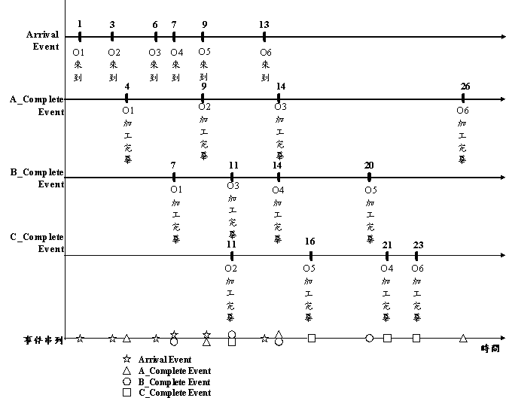
零工式生產排程之事件串列

Slide 59
零工式生產排程系統之甘特圖

Slide 60
零工式生產排程手算模擬之結果
製令編號 | 來到時間 | 第一道加工機台 | 開始加工時間 | 完成加工時間 | 第二道加工機台 | 開始加工時間 | 完成加工時間 | 交期 | 在系統停留時間
O1 | 1 min | A | 1 min | 4 min | B | 4 min | 7 min | 8 min | 6 min
O2 | 3 min | A | 4 min | 9 min | C | 9 min | 11 min | 15 min | 8 min
O3 | 6 min | B | 7 min | 11 min | A | 11 min | 14 min | 13 min | 8 min
O4 | 7 min | B | 11 min | 14 min | C | 16 min | 21 min | 17 min | 14 min
O5 | 9 min | C | 11 min | 16 min | B | 16 min | 20 min | 20 min | 11 min
O6 | 13 min | C | 21 min | 23 min | A | 23 min | 26 min | 19 min | 13 min

Slide 61
績效指標-平均流程時間
製令編號 | 來到時間（R_{i}） | 完成加工時間（C_{i}） | 交期（D_{i}） | 在系統停留時間 | 延誤時間（L_{i}） | 延遲時間（L_{i}）
O1 | 1 min | 7 min | 8 min | 6 min | -1 min | 0 min
O2 | 3 min | 11 min | 15 min | 8 min | -4 min | 0 min
O3 | 6 min | 14 min | 13 min | 8 min | 1 min | 1 min
O4 | 7 min | 23 min | 17 min | 14 min | 4 min | 4 min
O5 | 9 min | 20 min | 20 min | 11 min | 0 min | 0 min
O6 | 13 min | 21 min | 19 min | 13 min | 7 min | 7 min
流程時間（Flow time）：製令在系統中停留之時間
平均流程時間（Average flow time）
延誤時間（Lateness）工作i完工時間與交期之差異
平均延誤時間（Average lateness）
延遲時間（Tardiness） 工作i完工時間超出交期的時間
平均延遲時間 （Average tardiness）

Slide 63
事件排程法邏輯

Slide 64
程式相關變數說明

Slide 65
事件排程模擬法 之流程圖_診所例

Slide 66
C語言之模擬模式
主程式:
void NEXT_EVENT(void)
{
C_INITL();
TNOW = MIN(TOSC, TOA);
while (TNOW <= STOPT)
{
COMPUTE_STATISTICS();
EVENT(ETYPE);
TTLAS = TNOW;
TNOW = MIN(TOSC, TOA);
}
TNOW = STOPT;
C_OUTPUT();
}
main()
{
NEXT_EVENT();
return;
}
void COMPUTE_STATISTICS(void)
{
BTime = BTime + BUSY * (TNOW - TTLAS );
if (LWL > LWLMAX)
LWLMAX = LWL;
}
void C_OUTPUT(void)
{
COMPUTE_STATISTICS();
printf("\nMax waiting length is : %d\n", LWLMAX);
printf("Facility utilization is :%7.2f\n ", BTime/STOPT);
}

Slide 67
兩個事件:
void arrival_event(void)
{
TOA = TNOW + sample(1);
if (BUSY == 0)
{
BUSY = 1;
TOSC = TNOW + sample(2);
}
else
LWL = LWL + 1;
}
void end_service_event(void)
{
TOSC = VeryLarge;
if ( LWL != 0 )
{
LWL = LWL - 1;
TOSC = TNOW + sample(2);
}
else
{
BUSY = 0;
}
}
void EVENT(int Event_Type)
{
switch(Event_Type)
{
case 2 : arrival_event(); // ** Arrival Event **
break;
case 1 : end_service_event(); // * Service Complete Event *
break;
}
// Print immediate result at this event time
print_trace();
}

Slide 68
void read_file(void)
{
int i;
clrscr();
printf(" Discrete Event Simulation Illustration\n");
printf(" Single Queue Single Server Simulation \n");
printf(" ======================================\n");
printf("File Name: ");
scanf("%s", file_name);
if ((DFILE = fopen(file_name,"r")) == NULL)
{
printf("Error : Cannot open the input file!\n");
exit(0);
}
i=0;
do {
fscanf(DFILE, "%f %f", DSET1+i, DSET2+i);
i++;
} while(DSET2[i-1] > 0);
printf("Please Key in Ending time: ");
scanf("%f", &STOPT);
}

Slide 69
void print_trace(void)
{
if (ETYPE == 1)
printf("\nTNOW=%8.2f\t SC\n ", TNOW);
else if (ETYPE ==2)
printf("\nTNOW=%8.2f\t AV\n ", TNOW);
else
printf("\nTNOW=%8.2f\n ", TNOW);
printf(" TOA TOSC TTLAS BTime BUSY LWL LWLMAX ETYPE\n");
printf(" ---------------------------------------------------------------\n");
printf("%8.2f %8.2f %8.2f %8.2f %5d %5d %5d %5d\n", TOA,TOSC,TTLAS,BTime,BUSY,LWL,LWLMAX,ETYPE);
getch();
}

Slide 70
C模擬輸出事件_診所例

Slide 71
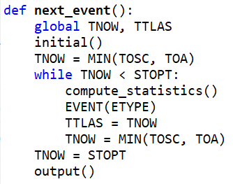
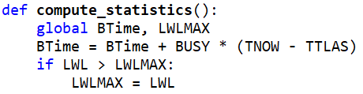

python語言之模擬模式構建
主程式:

Slide 72
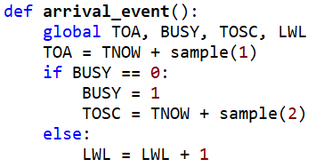
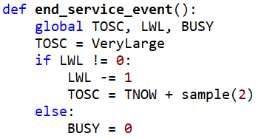
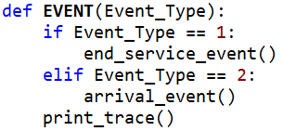
定義兩個事件:

Slide 73
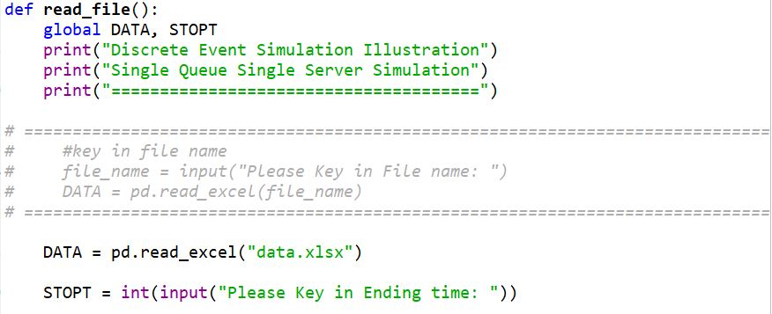

Slide 74
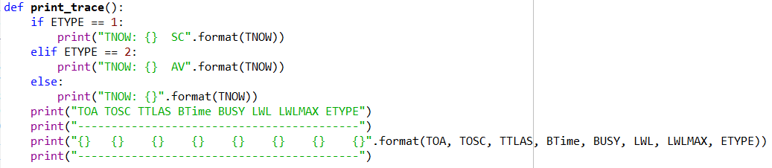

Slide 75
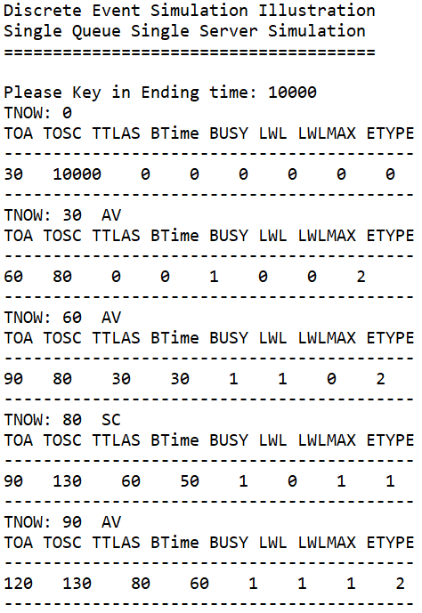
Python模擬輸出事件_診所例

Slide 76
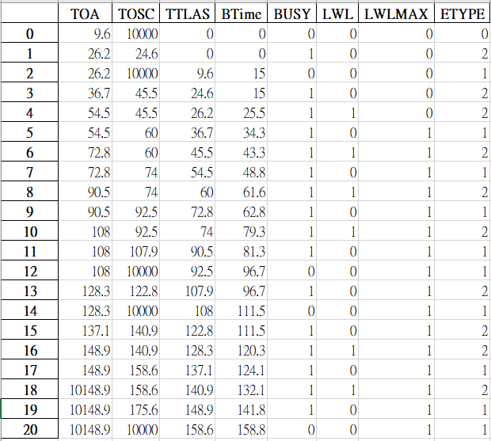
Python 模擬結果對照

Slide 77
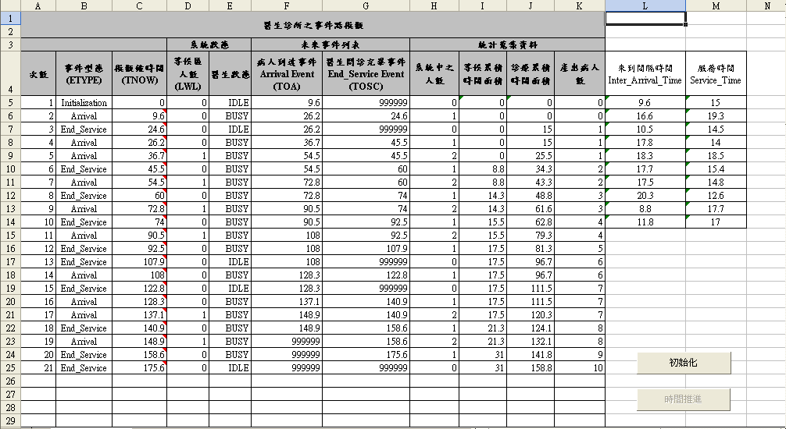
Excel之模擬模式

Slide 78
等候線狀態與時間關係

Slide 79
醫生狀態與時間關係圖

Slide 80
統計績效之指標蒐集

Slide 81
績效指標之分類
時間為基礎（Time-based）之績效指標
績效指標的蒐集與計算是跟時間有關係
欲蒐集系統中平均等候線長度，但是等候線長度是隨著時間推進時間的改變而變化
觀察為基礎（Observation-based）之績效指標
績效指標的蒐集與計算是跟時間沒有關係
個體在系統中平均等候時間或平均停留時間，這些績效指標都是跟個體有關係

Slide 82
時間為基礎之績效指標
例如平均等候線長度(Average Waiting Length)
k為個體編號、E_{k} 為第k個體的等候時間
r為個體數
i為面積塊編號、t_{i} 為i面積塊的時間間格、
Q_{i}為i面積塊的等候線長度、T為總模擬時間
、m為面積塊數
等
Q
5
等
Q
5
候
候
線
Q
4
E10
線
Q
4
長
E9
長
度
Q
2
E8
E8
度
Q
2
E5
Q
E7
E7
Q
E4
3
E6
E6
3
A
A
5
Q
E3
E5
E5
E5
Q
4
1
1
A
2
E2
E2
E4
E4
E4
A
3
E1
E1
E3
E3
E3
A
1
t
1
t
2
t
3
t
4
t
5
時間
t
1
t
2
t
3
t
4
t
5
時間
T
T

Slide 83
觀察為基礎之績效指標
平均等候時間
平均停留時間
j為個體編號、WT_{j} 為j個體的等候時間、n為個體數
j為個體編號、CT_{j} 為j個體的等待時間、n為個體數

Slide 84
績效指標蒐集方式之分類
模擬中的績效計算
許多的績效指標蒐集都是計算該指標的平均值，因此必須在進行模擬的過程中，即必須邊進行時間推進時就要透過變數的方式來累加績效指標值
模擬後的計算輸出
績效指標的計算，必須透過模擬中績效指標的蒐集，在模擬結束後，在績效指標平均值或標準差的計算輸出

Slide 85
模擬中的績效計算
等候線長度之累加計算
個體等候時間之累加計算
(累積等候面積 for 平均值)
or
2
(累積等候面積 for 變異數)
TQi為到目前ti為止累加等候面積、TQi-1為到目前ti-1為止累加等候面積
、Qiti為ti時間間格的等候面積
(累積個體等候時間for 平均值)
or
2
(累積個體等候時間for變異數)
TWi為前j個個體累加等候時間、TWj-1為前j-1個個體累加等候時間
、WTj為第j個個體等候時間

Slide 86
模擬後的計算輸出
等候線長度之平均值與標準差
個體等候時間之平均值與標準差
前一頁計算
前一頁計算

Slide 87
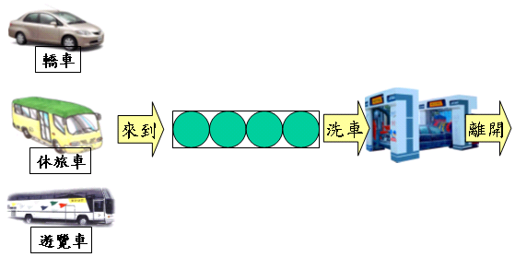
練習:洗車廠範例之績效指標蒐集
某一家汽車洗車廠，其服務系統如下圖3.27洗車廠的系統運作所示。主要服務的個體（Entity）為車子，包括了三大類：一種為自用的轎車、一種為休旅車，另一種是遊覽車，特別是此三種車是一部接一部來到車廠，而來到的比率為5比4比1。此洗車廠只有一台洗車機器（Resource）來從事洗車的活動(Activity)
若汽車來到後，若沒有空的等候區，則會自行離去尋找別的洗車廠，此現象稱為Balking
蒐集系統的績效來評估系統包括：車子平均停留車店中時間、洗車店平均每月服務的車子數、洗車店平均使用率、車子排隊的平均長度、洗車店平均一個月盈餘、洗車店平均每月Balking的車子數

Slide 88
模擬中的績效計算
totalCustomer：總服務顧客數 Anum、Bnum、Cnum：A、B、C型的顧客數 balkingNum：進入等候區時，被Balking的顧客數 BTime：機台忙碌的時間 QueueTime：顧客等候的時間 STOPT：系統模擬時間
觀察為基礎之績效指標
服務完成的A顧客數
Anum = Anum+1
等候區前的Balking數目
balkingNum= balkingNum+1
時間為基礎之績效指標
機台的忙碌時間
BTime = BTime + BUSY * (TNOW - TTLAS )
等候區的顧客的等候時間長度
QueueTime = QueueTime + LWL * (TNOW - TTLAS )

Slide 89
模擬後的計算輸出
totalCustomer：總服務顧客數 Anum、Bnum、Cnum：A、B、C型的顧客數 balkingNum：進入等候區時，被Balking的顧客數 BTime：機台忙碌的時間 QueueTime：顧客等候的時間 STOPT：系統模擬時間
觀察為基礎之績效指標
盈餘
A型車利潤 *Anum +B型車利潤 * Bnum + C型車利潤 *Cnum – 費用
時間為基礎之績效指標
等候區的平均長度
QueueTime/STOPT
機台的平均利用率
BTime/STOPT

Slide 90
洗車廠例之事件排程 模擬法之流程圖
模擬後的計算輸出
模擬中的績效計算

Slide 91
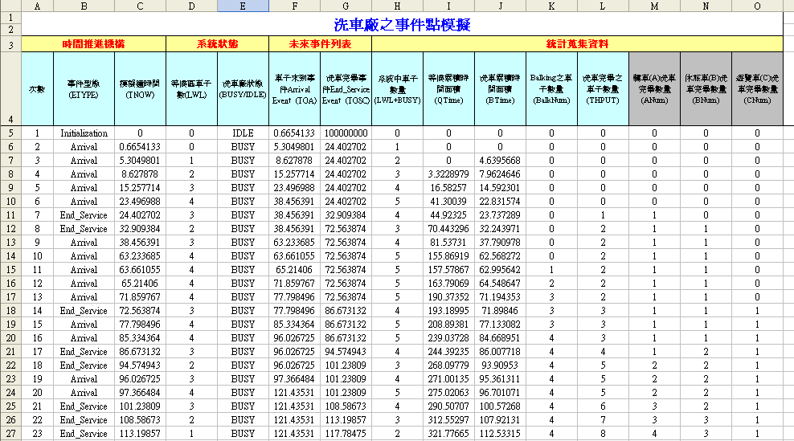
Excel之模擬中績效計算與收集

Slide 92
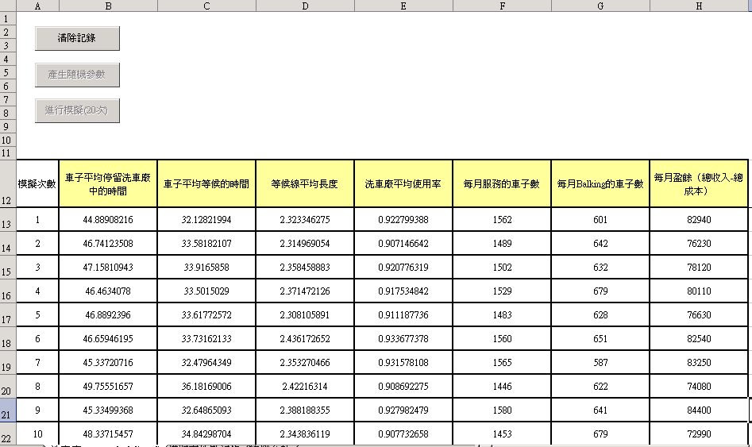
Excel之模擬後績效計算輸出

